Slide 1
社交媒体和政治民意调查的投票意图
Voting intentions on social media and political opinion polls

Slide 2
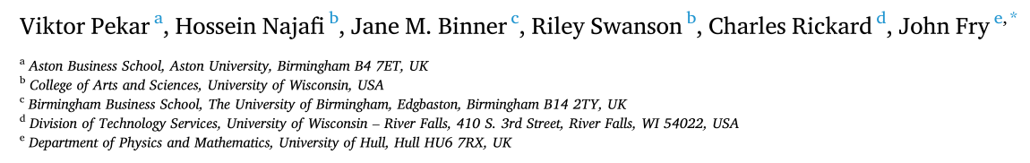
作者信息

Slide 3
摘要
近年来，民调的结果与实际结果之间存在巨大差异，需要新方法来衡量公众对政党的支持程度
本文提出了一种基于机器学习的自然语言处理技术来衡量候选人在社交媒体上受欢迎程度的方法
基于检测数据中的投票意图
内部评价：通过一组手工标注的社交媒体帖子来评估
评估方法
发现
通过社交媒体测量的投票意向为预测每日民意提供了显著的额外预测价值
外部评价：分析2016年美国总统大选的数据
证明了所提出的方法可以用于插值民意调查的空间和时间，从而提供可靠的、连续的和细粒度的关于当前政治问题的公众意见信息

Slide 4
Introduction
literature review
Method
Empirical evaluation
Implications for governance
Suggestions for future research
.
CONTENTS

Slide 5
Introduction

Slide 6
Introduction
传统民意调查不再是衡量公众意见的充分手段，需要新的工具来监测公众对当前政治问题的意见，从而加强传统的民意调查。
使用社交媒体的普通人群比例上升
社交媒体用户的人口分布与一个国家的总体人口分布不一样
大数据和人工智能技术分析社交媒体数据提供了一个新的机会，但仍存在挑战
前景是好的
越来越多的研究是关于社交媒体用户的人口统计特征的自动归纳，这些信息可用于纠正人口偏见
自我选择偏见
大量工作集中于使用社交媒体数据预测选举结果，本文着重讨论预测民意调查

Slide 7
Introduction
在本文中，我们开发了一种通过社交媒体评估政治候选人的公众支持度的新方法。
该方法使用自然语言处理来提取和量化社交媒体平台上发布的公共信息中的投票意图。
投票意向与最终的投票选择更直接相关，而不是对不同政党表达的情绪
结果表明：该方法能准确识别支持和反对候选人的投票意图
内在评价：比较自动标注的投票意图和人工标注者分配的标签
方法评价
外在评价：将检测到的投票意图作为预测每日选举投票模型的预测因子
发现从社交媒体中提取的投票意向改善了选举民意调查的预测模型
社交媒体上的投票意向包含了候选人受欢迎程度的信息，而不仅仅是过去对传统民意调查的观察。

Slide 8
literature review

Slide 9
literature review
分类
本文首先使用分类方法对社交媒体信息进行分类，再使用回归方法操作时序数据，以预测在每日选举投票中表达的投票意图
机器学习
监督学习方法
回归
概述
文本摘要
自然语言处理
问题回答
情感分析
文献综述
方法有限
简单的统计数据
衡量公众情绪
立场检测
没有证据表明立场检测方法可以用于预测民意调查
利用社交网络进行政治预测
用来衡量政治立场、两极分化和文化适应的技术可能不能反映那些更容易改变投票意图的人的投票行为的短期波动，导致在细粒度层面上预测选民偏好的表现不佳。
应用
行为意图检测：使用社交媒体进行行为意图检测在政治和治理方面的首次应用

Slide 10
Method

Slide 11

Method
显示投票意图的方法
数据收集、过滤和标签
建立投票意向模型
计算投票意向指数
将投票意图数据纳入预测选举民意调查的模型
使用传统的自回归模型

Slide 12
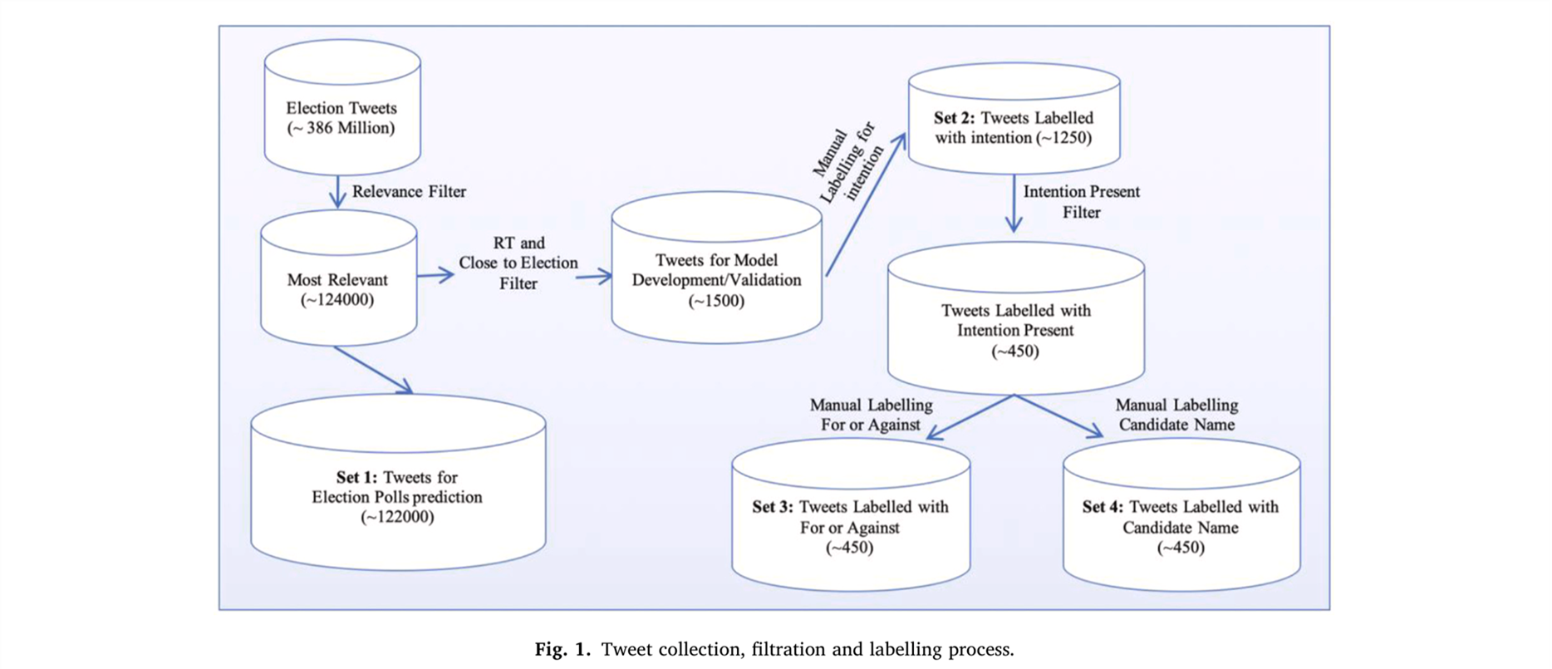
Method——显示投票意图的方法——数据收集、过滤、标签
数据搜集日期：2015年12月——2016年11月8日美国总统选举日之后的几天
数据搜集方法：使用所有总统候选人的名字完整列表以及他们的拼写变体和标签作为搜索条件
数据量：约3.86亿条于选举有关的推文

Slide 13
Method——显示投票意图的方法——数据收集、过滤、标签
保留该类推文
包含第一人称代词
在代词的几个单词中有“vote”、“votes”、“voted”、“voting”
Relevance filter
与之前发布的推文完全相同的推文
为减少自我选择偏差，删除这些推文
由所有在竞选期间表达投票意向超过十次的用户撰写的推文
如果该作者在同一天写了多条与投票意向有关的推文，除了同一作者的第一条推文之外的所有推文

Slide 14
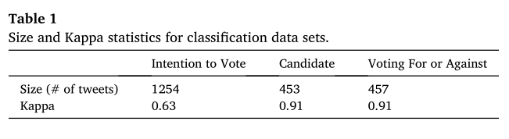
Method——显示投票意图的方法——数据收集、过滤、标签
标签
根据三个分类任务，所选的推文由两个注释者独立标记，并用Cohen的Kappa衡量注释者之间的一致性，从而衡量定性判断的评分者之间的可靠性
k>0.61“实质性”可靠性
K>0.81“近乎完美”可靠性
丢弃注释者对标签有歧义的推文，我们得到了一个由1254条推文组成的“黄金标准集”

Slide 15
Method——显示投票意向的方法——投票意向模型
去除所有非文本内容：例如url和标签
特征选择
为手头问题创建自定义特征，例如：
使用VADER情感词典在推文中的正负词比例
Najafi和Miller基于编码英语核心词汇各种语义类别的哈佛综合查询词典，采用Najafi和Miller的方法检测意图相关词汇。
使用单词和所有可能的双子序列作为分类特征
为3个分类问题中每个问题训练并评估了几个模型：K-means、梯度提升、AdaBoost、随机森林、最大熵、SVM
最大熵分类器在所有三个任务的训练数据上表现良好

Slide 16
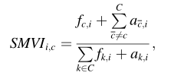
Method——显示投票意向的方法——投票意向指数
将分析限制在提到克林顿和塔朗普的推文中，那些没有被发现包含投票意向的推文被进一步处理中删除。
48881条推文
由41209名独特的作者撰写，即每个作者1.19条推文
表明数据几乎没有自我选择偏差
以这些信息为输入，计算每日社交媒体投票意向指数（SMVI）
i日发布的并包含投票给c的意向的推文数量
竞争候选人的集合
i：dayi
c：候选人c
投票反对c的意向数量

Slide 17
Method——预测模型
我们将投票意向数据纳入模型，以预测传统政治民意测验的结果
我们使用传统的自回归模型：
滞后j时的外生变量（SMVI指数）
第t天民意测验的投票份额
为建立该模型我们使用LSTM深度神经网络和集中机器学习回归方法进行初步试验
发现AdaBoost、梯度提升、LSTMs在验证数据方面产生了最有希望的结果，他们被列为进一步的开发对象

Slide 18
Empirical evaluation

Slide 19
Empirical evaluation
投票意向检测（内在评价）
Empirical evaluation
将投票意向数据应用于预测民意调查数据
预测应用（外在评价）

Slide 20
Empirical evaluation——内在评价（投票意向检验）
意图分类（是否有明确的投票信息）
检测投票意向的方法代表了一个由3种分类模型组成的管道
支持/反对分类（是否打算投票赞成或反对某一候选人）
候选人分类器（与投票意向有关的候选人姓名）
利用之前手工标记的数据，对最大熵模型进行训练和评估
将数据分为训练集（80%）和测试集（20%）
采用十次交叉验证，利用训练集识别模型参数，在测试集上进行评估
结论
下一页

Slide 21
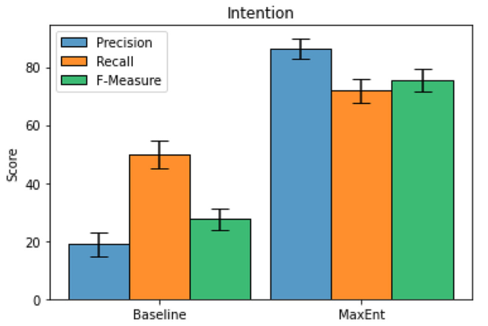
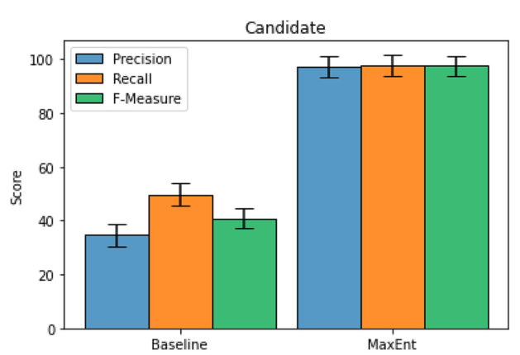
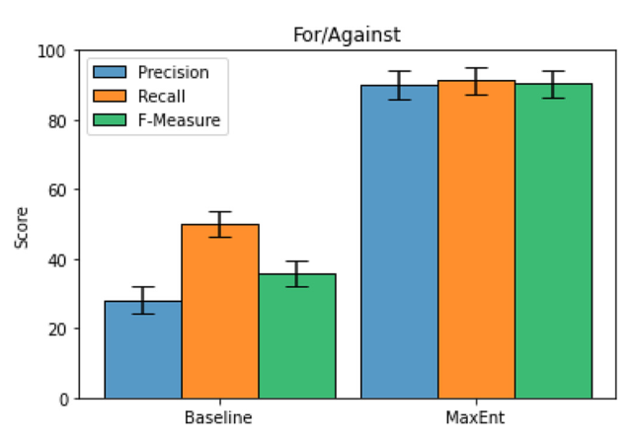
Empirical evaluation——内在评价（投票意向检验）
我们使用大多数分类器作为基线，它将所有测试实例分配给数据中的大多数类。
首先是开发单一特征分类器，之后将在多数基线上提高分类精度的特征组合在一起，创建最终的分类特征集，并在该基础上训练最终模型
结论：使用一系列机器学习分类器，对从推文正文中提取的基于文本的特征进行操作，有可能检测出投票意向，其准确度与人类注释器的预期水平相当。

Slide 22
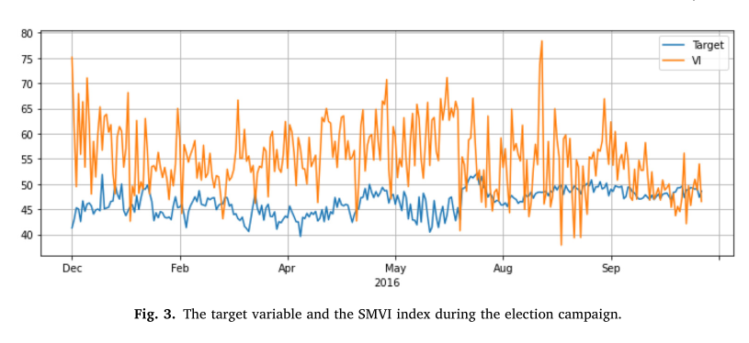
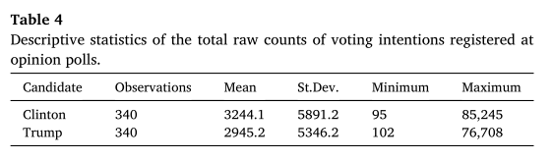
Empirical evaluation——外在评价（预测）——目标变量
目标变量：FiveThirtyEight 网站发布的2016年美国总统大选民意调查数据（使用了54个民意调查机构进行的1106此全国调查的数据）
在每次调查种获得表示投票意向给克林顿或特朗普的投票票参与者的原始数据
将各家民调机构对每一位候选人的每日原始统计数字相加，并换算成百分比。
其中没有进行民意调查日期的数值通过线性内插法得到的。
在民意测验中登记的投票意向原始总数的描述性统计。
Notes:
图3对比了目标变量和SMVI索引。SMVI指数在此期间波动幅度更大，这表明该指数对正在流通的潜在观点更为敏感。相比之下，传统的民意调查在一段时间内是相当稳定的，这可能是从众偏见导致的羊群行为的表现，正如过去的研究表明的主题(Payne, 2010;Sturgis等，2018)。进一步观察图3可以发现，虽然在传统的民意调查中，表示支持特朗普的投票意愿的比例通常保持在50%以下，但推特指数表明，特朗普支持者的比例要大得多，通常在60%左右。考虑到特朗普最终在2016年大选中获胜，这一观察结果似乎表明，Twitter数据可能是挖掘候选人当前人气的一个很好的来源，并有能力提高传统调查技术的准确性。

Slide 23
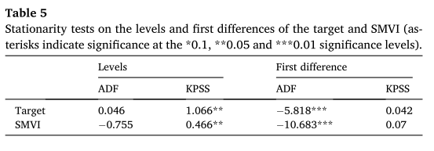
Empirical evaluation——外在评价（预测）——平稳性和滞后选择
为验证数据集中目标变量和预测变量是平稳的，需进行两种平稳性测试
ADF测试
KPSS测试
利用AIC、BIC和 HQIC选择了自回归模型的最优滞后数，即之前观测值的数量作为模型的参数。
BIC和HQIC都提出了5个滞后,AIC提出了6个滞后
选择5个滞后项：这5个滞后时间大致对应于前一个工作周的5天。

Slide 24
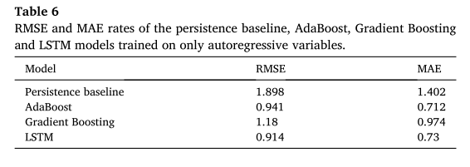
Empirical evaluation——外在评价（预测）——自回归基线
60%训练
估计和微调
数据
20%验证
注：训练与验证、验证预测集之间存在5天间隔
20%测试
模型评估
使用RMSE和MAE作为评价指标
考虑是使用自回归变量建立LSTM、AdaBoost、Gradient、Boosting models
基线：持久性基线（将前一天的值作为第二天的预测值来产生预测）
与简单基线相比，纯自回归模型可以显著改善预测效果

Slide 25
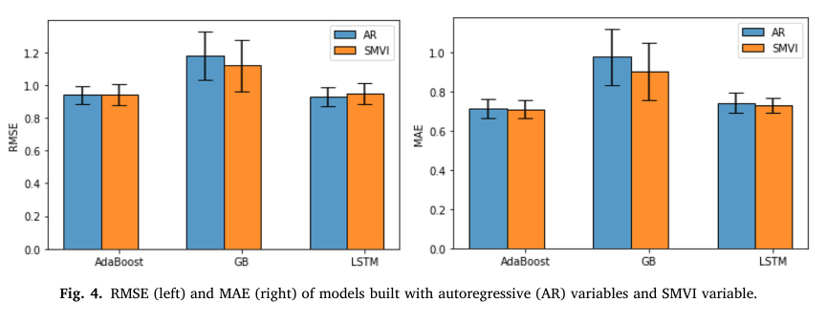
Empirical evaluation——外在评价（预测）——纳入SMVI指数的模型
自回归变量用SMVI指数增强，训练并评估AdaBoost、梯度提升、LSTM模型

Slide 26
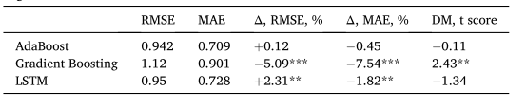
Empirical evaluation——外在评价（预测）——纳入SMVI指数的模型
使用不同的随机种子数作为学习算法的初始值，建立和评估30个具有相同超参数组合的模型来计算置信区间。
表7报告了RMSE和MAE的差异，以及它们的显著性
用30个模型的均值的独立样本t检验进行了检验。
预测测试集值之间差异的显著性使用Diebold-Mariano检验进行评估，该检验检验了两种方法预测精度相等的零假设。
梯度增强模型的显著结果表明，投票意向可以捕捉民意调查中的短期波动。

Slide 27
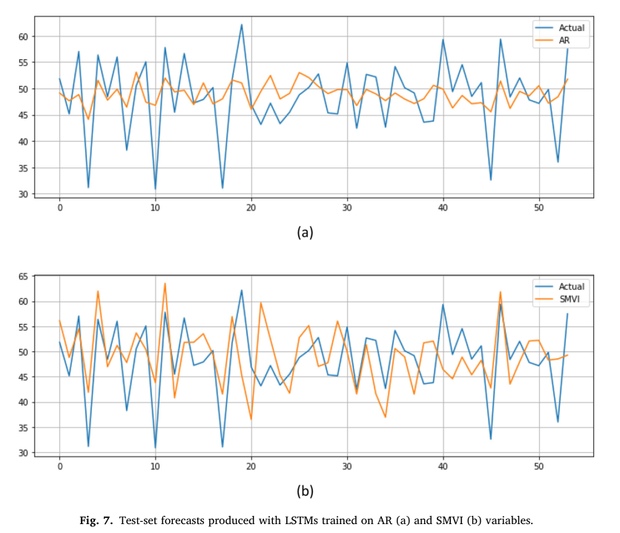
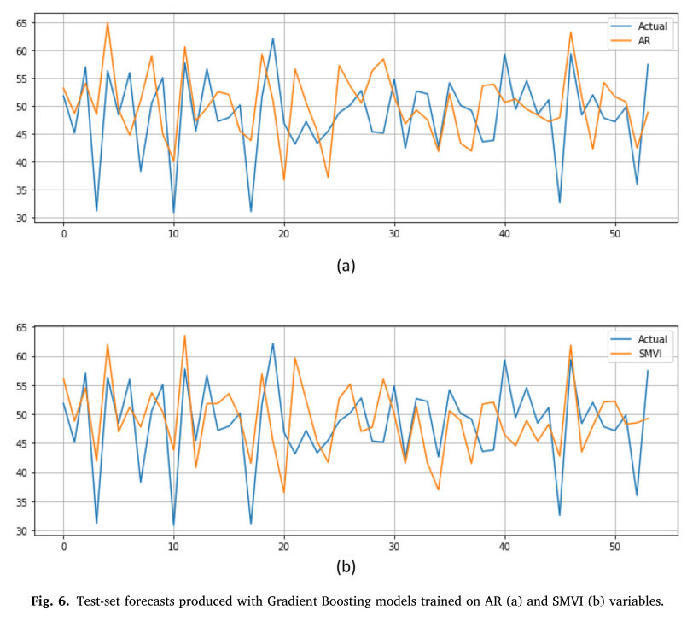
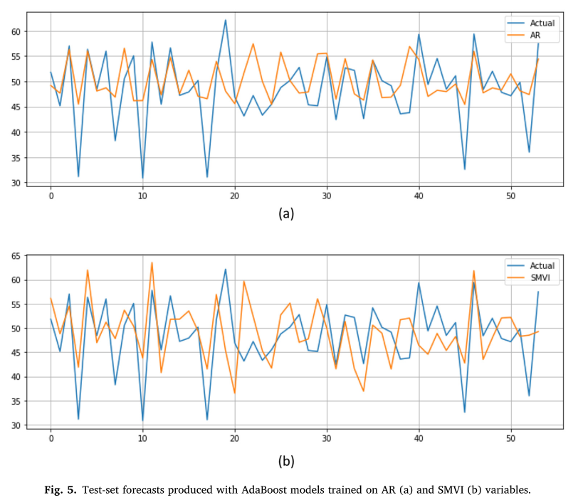
Empirical evaluation——外在评价（预测）——纳入SMVI指数的模型
投票意向指数与投票参与者表达的投票意向存在长期的关系
纳入SMVI指数在统计学上显著提高了梯度增强模型的预测精度
社交媒体上的投票意向包含了候选人在公众中受欢迎程度的信息。这些资料是对前几天登记的民意测验答复所载资料的补充。

Slide 28
Implications for governance

Slide 29
Implications for governance——应用意义
在社交媒体上表达的意图可能会使政治民意调查的预测更加准确和及时
与当前运行的轮询方法相比，该方法潜在地提供了许多重要的实际优点：
1、随着社会媒体的普及，我们提出的方法可以收集大量的投票意向样本，从中可以估计民意，弥补传统民意调查回复率的下降。
2、由于数据收集的自动性质，现在能够以高得多的频率和大得多的地理范围测量民意。通过这种方式，我们能够缓解传统民意调查中存在的样本不具代表性的问题。
3、社交媒体上投票意向的表达是主动的，因此不太可能受到社会可取性偏见的影响。虽然社交媒体上的投票意向可能会受到自我选择和蓄意操纵的影响，但最近的研究一直在研究抵消这些影响的方法。在本文中，我们使用了一系列的过滤技术来最小化这些影响，未来的工作将能够进一步开发这些方法。
本研究的应用并不局限于预测民意调查，也可以应用于公共部门，可以帮助改善政府的决策，并从许多方面制定政策。特别是：
1、正在进行的冠状病毒大流行表明，基于推特数据的人类系统预测可能仍然非常热门。利用本文提出的方法，可以从社交媒体数据中提取大流行期间社会距离的意图，为应急服务和第一反应者提供关键信息，并帮助制定地方和联邦政府相应的应对措施。
2、公众转向电动汽车、使用公共交通或使用太阳能电池板的意图，可能会从社交媒体中提取出来，被用来游说支持/反对绿色能源和气候变化政策。

Slide 30
Implications for governance——理论意义
这项研究的理论意义与使用一种新型证据来量化社交媒体上的政治支持有关。
之前的研究从社交媒体平台上的文本和用户行为数据中提取了各种各样的信号，以评估一个政党可能在公众中获得的支持。
在这篇论文中，我们研究了在社交媒体上投票意图的表达，作为政治支持的可能预测因素。
1、这些表达具有特定的语义，直接与选民的预期活动有关，因此不太可能受到语言歧义的影响，众所周知，这种歧义会损害基于情感或单个单词和短语的分析方法。
2、考虑到投票意图可以通过多种方式表达，这对于自动文本分析来说是一个具有挑战性的问题。
我们的研究结果表明，在社交媒体中识别投票意向是可行的，并且准确率非常高，而且投票意向与传统投票中表达的投票意向有显著的关系。因此，社交媒体上的投票意向可能有助于改进预测模型。

Slide 31
Suggestions for future research

Slide 32
Suggestions for future research
这些挑战包括：社交媒体用户的自我选择偏差、社交媒体中的人口统计偏差以及政治(错误)信息的故意传播。
在这篇论文中，我们能够通过应用不同的过滤器从过于活跃或可疑的Twitter账户中删除数据，从而减少自我选择偏差和故意传播信息。我们还没有明确的解决数据中可能存在的人口统计学偏差的问题，这是目前研究的一个局限性。参与在线政治论坛与大量复杂的文化考虑有关。线上和线下环境之间互动增加的后果可能也非常重要。我们的方法未来的发展可能会通过消除社交媒体中不可避免的偏见来完善预测模型。可以通过引入代表不同人口统计学群体的变量来评估和减少给定数据集中的人口统计学偏差的影响。为了最大限度地减少故意操纵社交媒体内容的影响，可以利用识别社交媒体上错误信息的方法来过滤可疑账户和消息。
本文将公众支持度的评估方法纳入每日民意调查的预测模型中。扩展这项工作的一个有前途的方向是在选举结果模型中使用该方法，在社交媒体上的州级地理位置信息将被用来预测不同选区不同候选人的选票份额。

Slide 33
Thanks. And Your Slogan Here.
Speaker name and title
www.islide.cc

